Slide 1

UYGULAMALI SİNİR AĞLARI
HAFTA 2
Doç. Dr. Fatih ÖZYURT

Slide 2
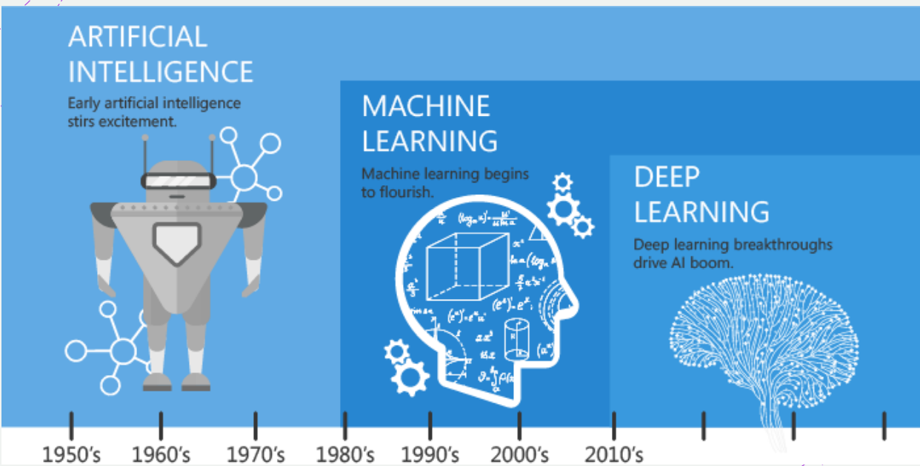
YAPAY ZEKA - MAKİNE ÖĞRENİMİ
Yapay Zeka (Artificial Intelligence) kavramı, aslında fikir olarak oldukça eskiye dayanan bir kavramdır ve bu kavramın tanım ve terim olarak ortaya konulması bilgisayar bilimleri alanındaki bir avuç öncü bilim insanının bilgisayarların “düşünme” eylemini yapıp yapamayacağını net olarak sormaya başladığı 1950'lerde doğmuştur.
Son yıllarda veriyle çalışma yeni algoritma ve tekniklerin devreye girmesiyle ivme kazanmıştır. Belirli matematiksel algoritmalarla mevcut veriden, insan müdahalesi olmadan öğrenen yapılar geliştirilebilmektedir. Diğer bir ifadeyle makineler, veriden kendi başına öğrenebilmektedir. Özellikle 80’li yıllardan itibaren kullanılmaya başlayan bu algoritma ve teknikler, 2010’lu yıllarda derin öğrenme algoritmalarının devreye girmesiyle başka bir evreye geçmiş, günümüz Yapay Zekasının altyapıları oluşturulmuştur.
Günümüz Makine öğrenimi ve Yapay Zeka teknikleri pek çok disiplin ve teknolojiyi içinde barındırır. Pek çok kaynağa göre veri biliminin alanlarından biri olarak incelenir ancak, kendi başlarına da bağımsız birer alandırlar.

Slide 3
YAPAY ZEKA - MAKİNE ÖĞRENİMİ
Makine Öğrenimi – Yapay Zeka Alt Disiplin ve teknolojilerine şöyle bakacak olursak:
Matematik
İstatistik
Veri – Veri Bilimi pek çok konusu
Programlama
Makine Öğrenimi ve Yapay Zeka bütün bu teknoloji ve disiplinlerden oluşur, ancak hiç biri tek başına onu oluşturmaz. Makine Öğrenimi ve Yapay Zekada, veri biliminin diğer alanlarından farklı bir şekilde yoğun olarak programlama ve kodlama teknikleri kullanılır. Özellikle Yapay Zeka konuları, derin öğrenme algoritmalarının ihtiyaç duyduğu çok fazla hesaplatma işlemi yaparlar. Hacimli hesaplatmalar yapabilmemizi sağlayan altyapılar da, programlama sayesinde kurgulanabilir.

Slide 4
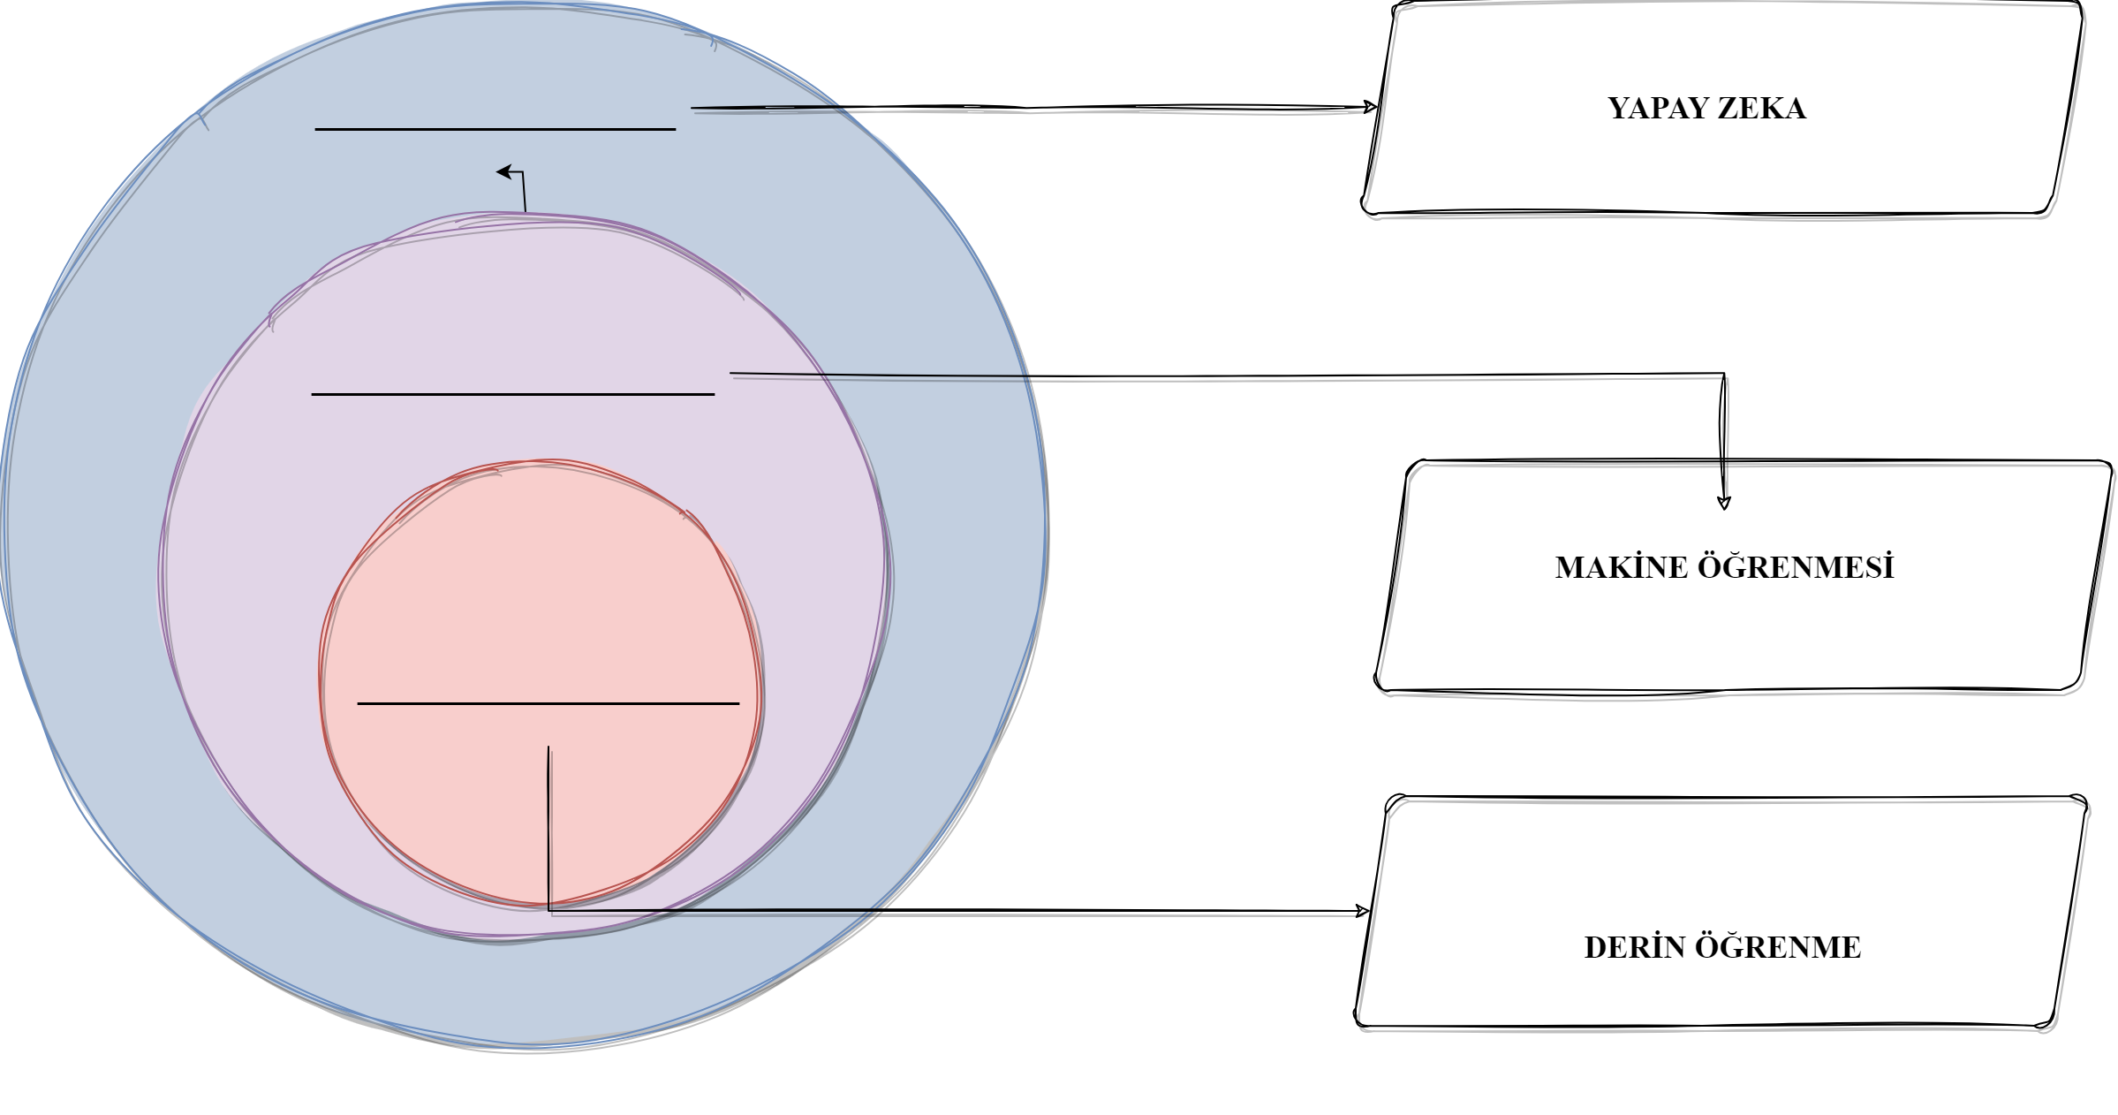
YAPAY ZEKA - MAKİNE ÖĞRENİMİ
Yapay Zeka – Derin Öğrenme konularının son yıllardaki yükselişinin en temel sebeplerinden biri de hesaplatma (Computing) gücümüzün her geçen gün daha da artmasıdır. Diğer bir sebebi de verinin her geçen gün daha da büyümesidir. Özetle söylemek gerekirse, Yapay zekanın son yıllardaki yükselişi, büyük verinin oluşması ve bu veriyi işleyebilecek işlem gücüne (programlama ve programlama altyapıları) sahip olmamız ile mümkün olmuştur.

Slide 5
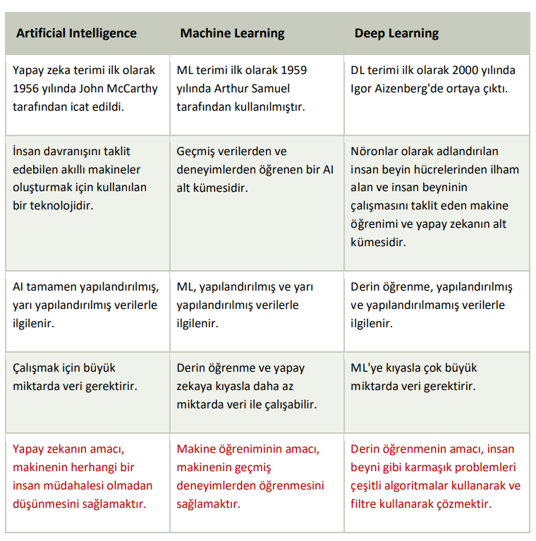
Makine Öğrenmesi Derin Öğrenme ve Yapay Zeka

Slide 6
MAKİNE ÖĞRENİMİ TİPLERİ VE ALGORİTMALARI
Makine Öğrenimindeki “Makine” ifadesi soyut olarak bir bilgisayarı temsil eder. Diğer bir ifadeyle işlem yapabilen donanımları. Bu paralel çalışan pek çok sunucu bilgisayardan oluşabileceği gibi, bir ufak gömülü işlemci de olabilir.
Yukarıda da belirtildiği gibi, makine öğrenimi, makinelerin verilerden kendi başlarına öğrenebilmelerini ifade eder. Aslında buradaki “Öğrenme”, mevcut veriden belirli bir “örüntü” oluşturmasıdır. Mevcut verideki ilişkileri, etkileşimleri modelleyebilmesidir. Bu örüntü veya model sayesinde yeni gelecek veriyle tahminlerde bulunabilir. Yeni veriye ait tahminlerini bu modele göre yapabilir.
Makinelerin öğrenme tiplerine yakından bakacak olursak, temel olarak 3 başlık altında toplanırlar:
Denetimli Öğrenme
Denetimsiz Öğrenme
Pekiştirmeli Öğrenme

Slide 7
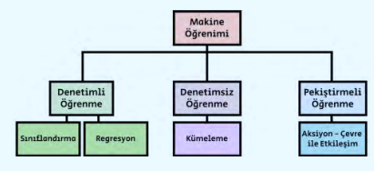
MAKİNE ÖĞRENİMİ TİPLERİ VE ALGORİTMALARI
Denetimli öğrenmede, elimizde eğitim için bir veri seti mevcuttur. Bu veri setinde girdiler (sorular) ve çıktılar(cevaplar) biliniyordur ve makine bu girdi ve çıktılara göre bir model oluşturur.
Denetimsiz öğrenmede, elimizde herhangi bir veri seti bulunmaz, girdiler-çıktılar veya sorular-cevapları hakkında bir fikrimiz yoktur, makine mevcut veriye bakarak bir sonuç üretir.
Pekiştirmeli öğrenme ise, etki-tepki, ödül-ceza mantığına dayanır, belirli eylemlere verilen cevaplara dayanarak bir model oluşturur.

Slide 8
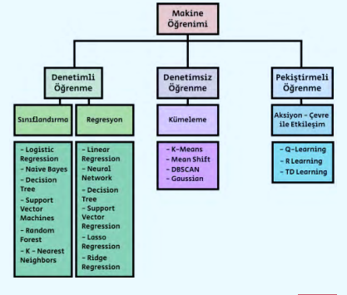
MAKİNE ÖĞRENİMİ TİPLERİ VE ALGORİTMALARI
Denetimli öğrenme (supervised learning) temel iki soruna çözüm bulmaya çalışır; bunlardan biri sınıflandırma diğeri de Regresyon sorunlarıdır.
Sınıflandırma, herhangi bir verinin hangi sınıfa ait olduğu ile ilgilidir. Regresyonda, verinin değeri ile ilgilidir. Başka bir anlatımla, sınıflandırma problemleri kategori belirtirken, Regresyon problemleri değer belirtir.
Her bir sorun için bir takım matematiksel algoritmalar kullanılır. Bu algoritmalar ve eldeki eğitim verisiyle, makine bir model oluşturur.
Yeni gelecek soru(n)ların cevapları bu modele dayanarak “tahmin” edilir. Bazı algoritmalar hem regresyon hem de sınıflandırma problemleri için kullanılır

Slide 9
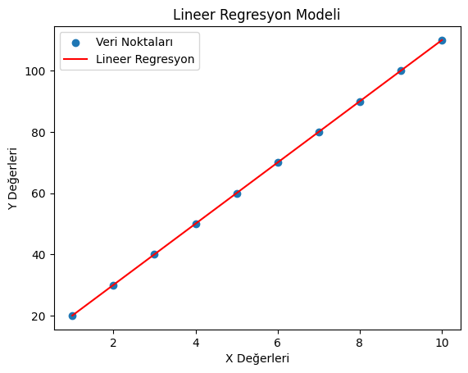
LINEER REGRESYON ALGORİTMASI
Makine öğrenimi regresyon problemlerinde en yaygın kullanılan algoritmadır.
Bağımsız değişkenler (özellikler) ile bağımlı değişken arasındaki ilişkiyi tanımlar. Farklı regresyon algoritmaları vardır.
Lineer regresyon bağımlı ve bağımsız değişkenler arasındaki doğrusal ilişkiyi modeller.
Veri dağılımının, bu şekilde bir eğilim göstermesi, lineer regresyon modelinin doğruluğunu arttırır.

Slide 10
LINEER REGRESYON ALGORİTMASI
Regresyon algoritması, diğer bütün algoritmalarda olduğu gibi, mevcut veriler ve çıktılarına bakarak, olabilecek en optimum genel (ilkel) çizgiyi belirler.
Bu çizgi, aslında lineer regresyon modelinin kendisidir. Bu modele dayanarak, yeni gelen veri veya verilerin değeri tahmin edilir.
Regresyonun Çoklu doğrusal regresyon ve Polinom regresyon gibi tipleri vardır. Çoklu doğrusal regresyonda bağımsız değişken sayısı veya özellik birden fazladır. Bunun çıktısı olan bağımlı değişken bir tanedir. Örneğin geçmiş ayların satışlarına göre önümüzdeki ayların satışını tahmin etmek bir bağımsız değişkenli (özellikli) lineer regresyondur, ancak fiyat, mevsim gibi özellikleri de ekleyerek tahmin yapmak istersek bu çoklu linear regresyon problemine girer

Slide 11
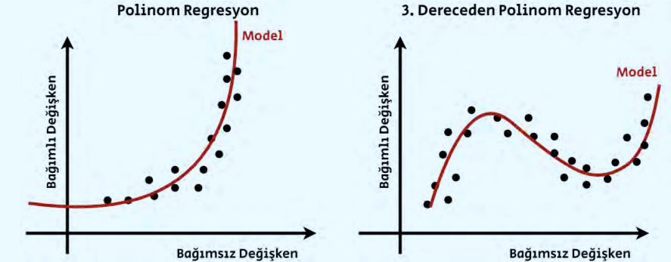
POLİNOM REGRESYON
Polinom regresyonda bağımsız değişken ile bağımlı değişken arasında lineer değil eğrisel bir ilişki vardır. Veri dağılımına göre bazen düz bir çizgi yerine, eğrisel (polinom) çizgiler daha isabetli modellemeler oluştururlar.
Veri dağılımına göre polinomları oluşturan fonksiyonların güçleri artabilir. Örneğin yandaki eğri 2. Dereceden bir polinom iken aşağıdaki eğri 3. Dereceden bir polinomu temsil eder.

Slide 12
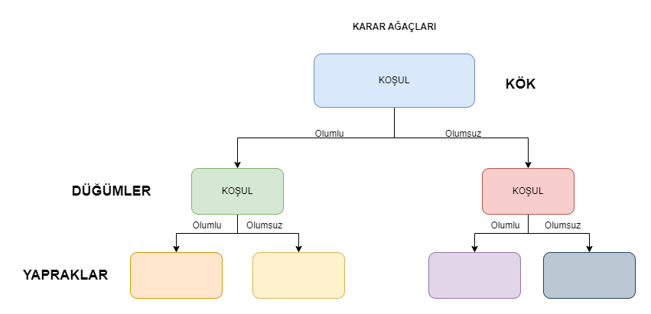
KARAR AĞAÇLARI
Hem regresyon hem de sınıflandırma için kullanılan bu algoritmada, değişik koşullara göre üretilen çıktılar üzerinden ilerleme sağlanır. Daha fazla bölünemeyen (bilgi döndürmeyen) en son çıktı cevabı oluşturur.
Bu algoritmada bir kök üzerinden ayrışan, ağaç yapısına benzeyen bir yapı vardır. Her bir düğüm farklı olumlu veya olumsuz bir çıktı oluşturur. En son kısımda nihai çıktıların olduğu yaprak denilen son çıktılar bulunur. Bu yapısıyla biraz kural tabanlı sistemlere benzerler.

Slide 13
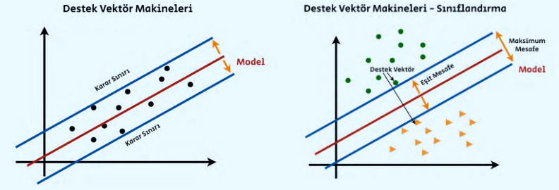
DESTEK VEKTÖR MAKİNELERİ (SUPPORT VECTOR MACHINES)
Destek Vektör Makineleri aynen karar ağaçları gibi hem regresyon hem de sınıflandırma için kullanılan bir algoritmadır.
Verideki Destek noktalarına göre işlem yapılan bu algoritma regresyon için kullanıldığında karar sınırlarının aralığını minimum tutarak alabileceği maksimum veriyi kapsamayı hedefler.
Karar sınırları ile belirlenen bu alanın ortası regresyon çizgisini belirler.
Destek vektör makineleri algoritması sınıflandırma için kullanıldığında, olabilecek en fazla aralığı temsil eden destek verileri (destek vektörleri) tespit edilir, bu aralığı her iki destek noktasına göre eşit bölen çizgi sınıflandırmayı oluşturur

Slide 14
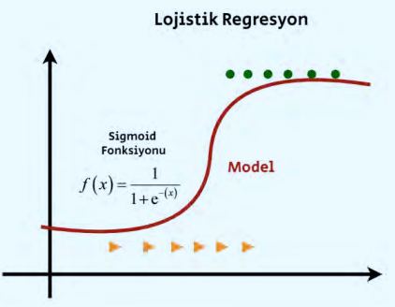
LOJİSTİK REGRESYON
Adında her ne kadar Regresyon ifadesi olsa da Lojistik regresyon sınıflandırma için kullanılır. İki farklı sınıfı ayıran bu algoritmadaki regresyon ifadesi, sürekliliği belirtmek için kullanılır. Lojistik regresyon algoritması matematikteki sigmoid fonksiyonuna dayanır. S şekline benzer, sürekli bir çizgi oluşturabilen bu fonksiyon, iki sınıfı tek bir formülle ayırabilme özelliğine sahiptir.
Lojistik regresyonun bir özelliği de olasılık yüzdelik değerleri de döndürebilmesidir.

Slide 15
EN YAKIN KOMŞULAR ALGORİTMASI
Başına bir de “K” harfi alan bu algoritmanın İngilizce karşılığı “k-Nearest Neighbors” dır ve kısaca KNN algoritması olarak adlandırılır. KNN sınıflandırma sorunlarını çözmek için kullanılan bir algoritmadır. KNN algoritması oldukça basittir.
Buna göre, sınıflandırmak istediğimiz verinin, elimizdeki gerçek verilere (eğitim verisi) olan mesafesine bakılır. En yakın olan belirli sayıdaki mevcut verinin sayısına göre hangi sınıfa ait olduğuna karar verilir. Kaç yakın verinin alınacağını K parametresi belirler.
Algoritmadaki K parametresi bunu belirtir. Örneğin K parametresi 3 olarak belirlenirse, yeni verinin sınıfı, kendisine en yakın 3 mevcut veri noktasının sayıca fazla olan sınıfına dahil edilerek belirlenir. Buna göre en yakınındaki iki veya üç noktaya sahip olan sınıfa dahil olur.

Slide 16
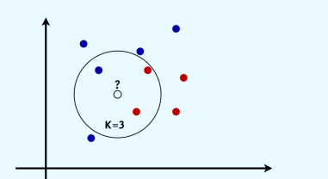
EN YAKIN KOMŞULAR ALGORİTMASI-ÖRNEK

Slide 17
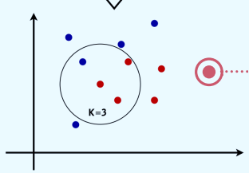
EN YAKIN KOMŞULAR ALGORİTMASI-ÖRNEK

Slide 18
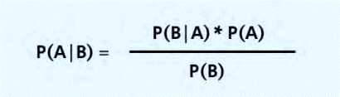
NAIVE BAYES ALGORİTMASI
Sınıflandırma için kullanılan bu algoritma teoremi oluşturan matematikçinin adıyla anılmaktadır. Bu algoritma olasılık hesaplamasına ve teoremine dayanır. Buna göre A’nin B’ye göre olma olasılığı ile B’nin A’ya göre olma olasılığı arasında matematiksel bir bağlantı vardır ve bu formüle edilebilir. Bu formül şu şekildedir:

Slide 19
NAIVE BAYES ALGORİTMASI
P(A∣B): B olayının gerçekleştiği durumda A olayının gerçekleşme olasılığı.
P(B∣A): A olayının gerçekleştiği durumda B olayının gerçekleşme olasılığı.
P(A) ve P(B): Sırasıyla A ve B olaylarının bağımsız olarak gerçekleşme olasılıklarını ifade eder.

Slide 20
Naive Bayes Algoritmasının İşleyişi
Eğitim Aşaması (Training): Naive Bayes, bir öğrenme aşaması geçirir. Bu aşamada, elimizdeki veri setinden öğrenir. Örneğin, bir e-postanın spam olup olmadığını belirlemek istiyorsak, spam ve spam olmayan e-postalardan oluşan bir veri seti kullanırız.
Özellik Bağımsızlığı (Naivite): Naive Bayes, özellikler arasındaki bağımsızlığı varsayar. Yani, bir özelliğin değeri diğer özelliklerin değerini etkilemez. Bu varsayım "naivite" olarak adlandırılır ve gerçek dünyada her zaman geçerli olmayabilir.
Bir örnek sınıflandırılmak istendiğSınıflandırma Aşaması (Classification): inde, Naive Bayes Bayes Teoremi'ni kullanır. Her bir sınıfın olasılığını hesaplar ve en yüksek olasılığa sahip olan sınıfı tahmin eder.

Slide 21
Naive Bayes Algoritmasının Avantaj ve Dezavantajları
Avantajlar: Hızlı, basit, düşük veri gereksinimi.
Dezavantajlar: Bağımsızlık varsayımı gerçek dünyada her zaman geçerli olmayabilir.
Naive Bayes, özellikle basit ve hızlı sınıflandırma problemlerinde tercih edilen bir algoritmadır. Ancak, bağımsızlık varsayımının gerçek dünyada tam olarak geçerli olmaması durumunda performansı düşebilir.

Slide 22
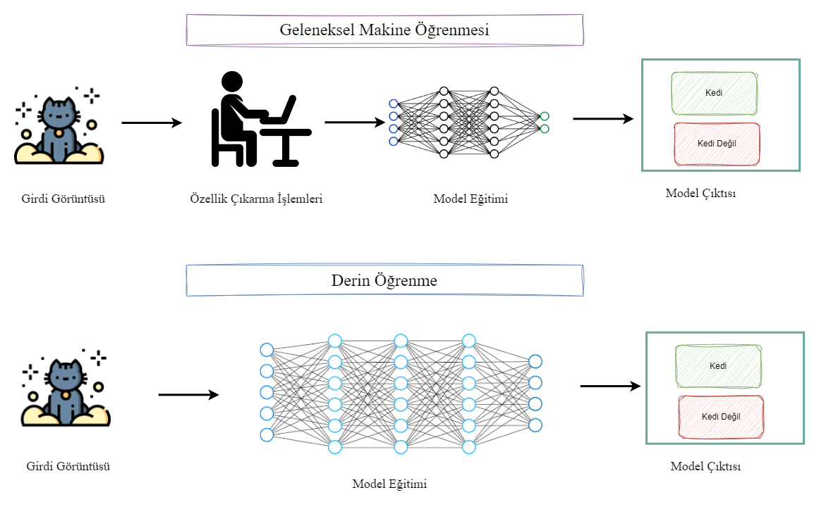
GÜNÜMÜZ YAPAY ZEKA TEKNOLOJİ VE DİSİPLİNLERİ (Tekrar)
Geleneksel makine öğreniminin çözemediği, özellikle yapılandırılmamış veriye dayalı problemleri çözebilirler. Örneğin Yapay Sinir Ağları algoritmasına dayalı Bilgisayar Görmesi (Computer Visison) alanı, geleneksel Makine Öğrenimine göre açık ara farkla isabetli modeller oluşturabilmektedir.
Bilgisayar görmesi alanında geleneksel Makine Öğrenimi algoritmaları yetersizdir, bir nesneyi tanımlayamazlar. Ancak Yapay Sinir Ağları günümüzde bir nesneyi insan görüşünden daha isabetli bir şekilde tanımlayabilmektedir (görebilmektedir).
Bu tip örnekleri farklı alanlar için de çoğaltmak mümkündür. Örneğin Doğal Dil İşleme alanı (NLP - Natural Language Processing). Burada da özellikle Yapay Sinir Ağları algoritmalarının kullanılmasından sonra çok isabetli ve şaşırtıcı sonuçlar alınmıştır.
Günümüzde daha pek çok alanda Derin Öğrenme ve Yapay Sinir Ağları kullanılmakta ve bu algoritma ve mimariler günümüz “Yapay Zeka” uygulamalarının altyapısını oluşturmaktadır

